Slide 1


Salesforce DevOps
Metodologie a confronto
Lorenzo Evangelisti
Matricola 113910
Corso di Laurea in Informatica

Slide 2
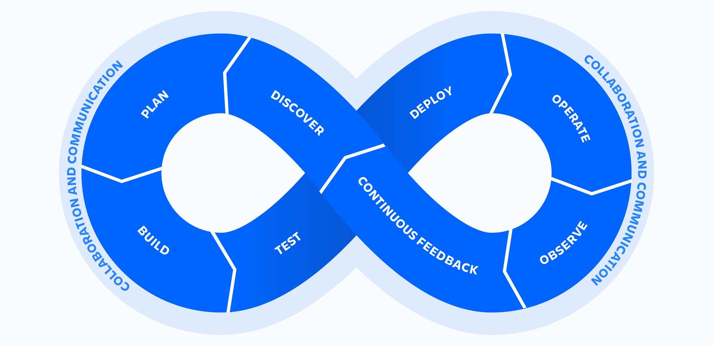
DevOps

Slide 3
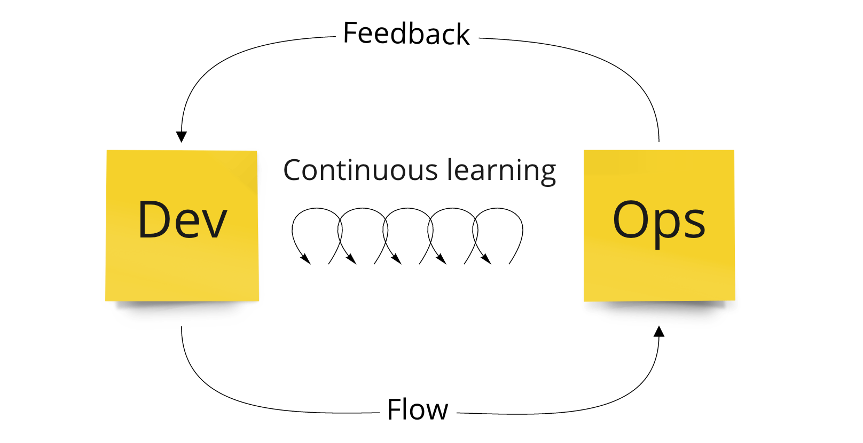
DevOps

Slide 4

Salesforce DevOps
Cos’è Salesforce?
Salesforce è un CRM SaaS Multi-Tenant.

Slide 5
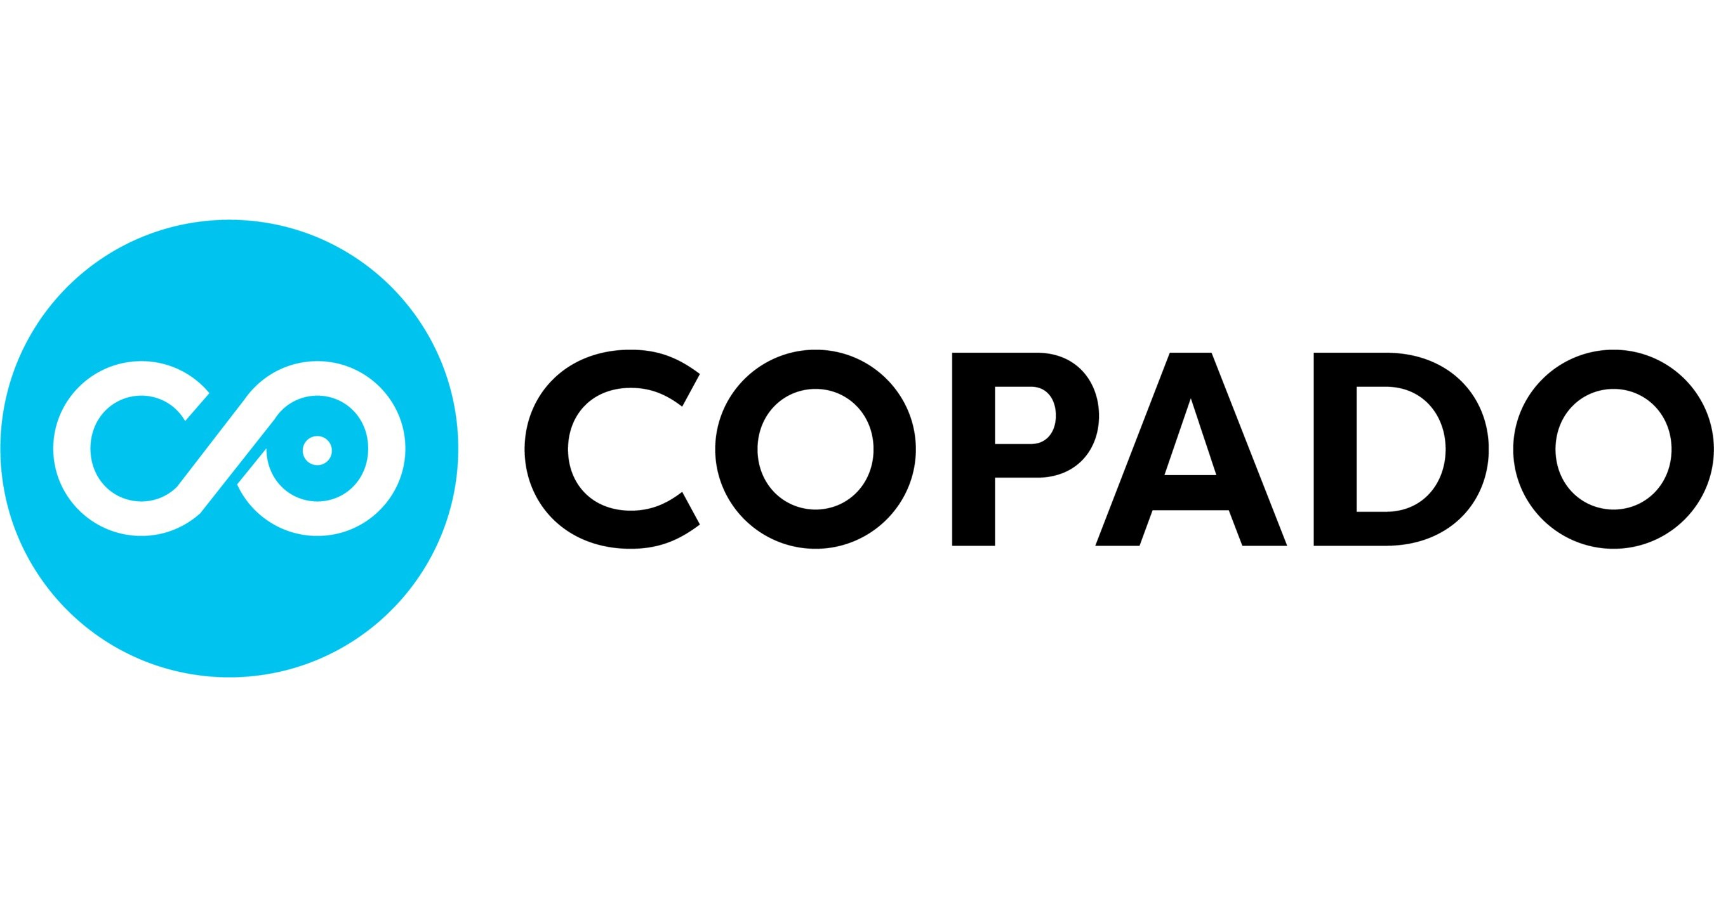

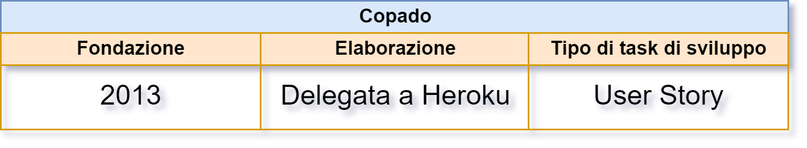
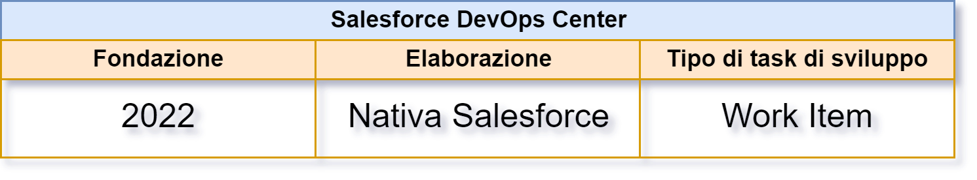
Tecnologie
Soluzioni a confronto
vs.

Slide 6
Tecnologie
Vantaggi e svantaggi
Pros
Cons
Ottimo selezionatore di metadati
Una buona scelta per chi usa già Salesforce
Ricca suite di strumenti
Log difficilmente leggibili
Interfaccia utente goffa
Delegazione dell’elaborazione a Heroku

Slide 7
Tecnologie
Vantaggi e svantaggi
Pros
Cons
Ottimo selezionatore di metadati
Una buona scelta per chi incomincia ad usare Salesforce
Estremamente low-code
Log inesistenti
Promozione da UAT a Prod limitante

Slide 8
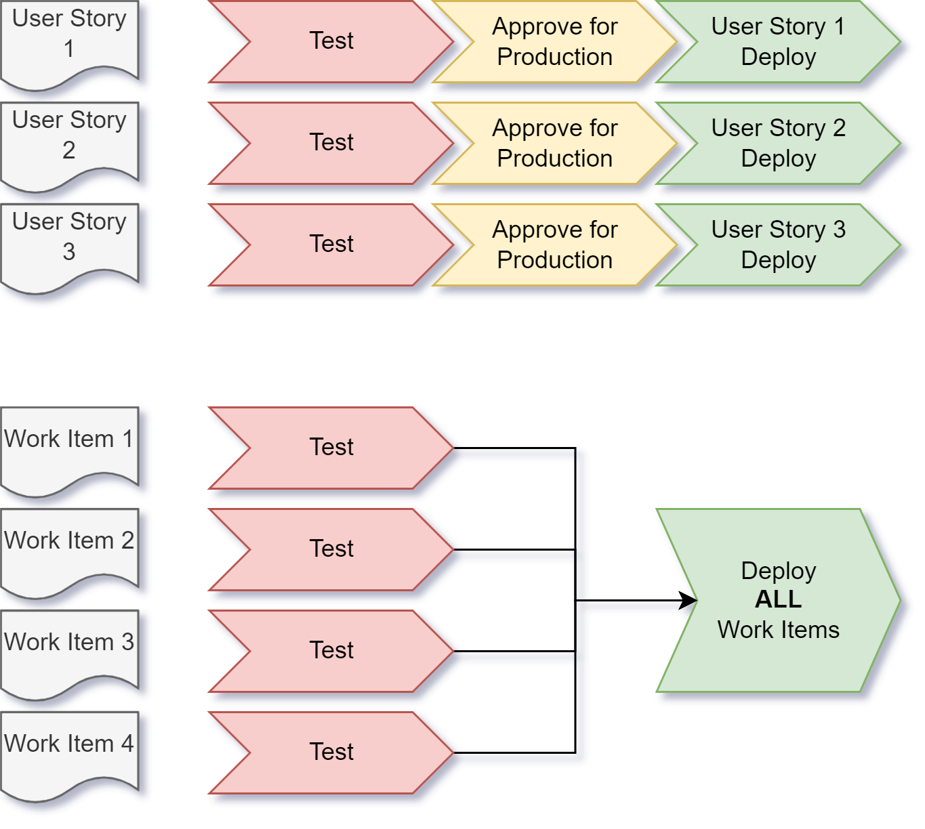
Tecnologie
Differenza cruciale

Slide 9
Grazie per l’attenzione!
Lorenzo Evangelisti
Matricola 113910
Corso di Laurea in Informatica

